Slide 1


Slide 2

基于数据挖掘的信用卡管理系统
立项阶段展示
Main团队

Slide 3
基于数据挖掘的信用卡管理系统
--产品构思

Slide 4
产品定义
建立在计算机技术和网络技术基础之上对信用卡进行管理。通过收集市场和用户的大量信息，进行科学地分类、加工、存储、分析，为信用卡业务的战略决策、市场拓展、有效营销、用户服务、风险控制、增加赢利、提升信用卡社会形象等提供有力的信息支持。

Slide 5
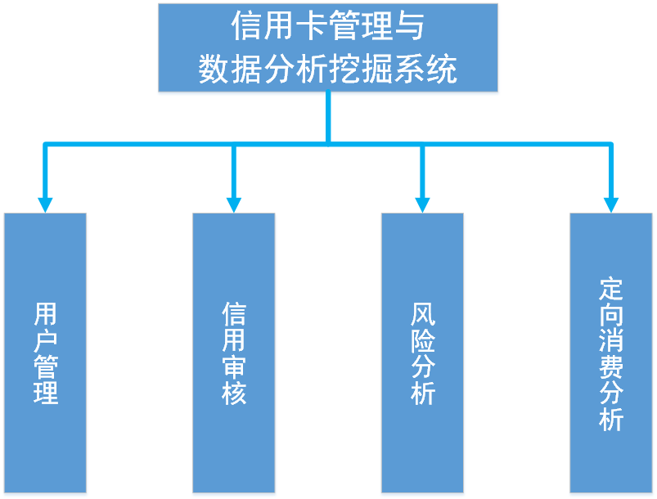
产品主要功能

Slide 6
技术方案
信息管理系统 —— 用户信息管理
logistic回归分析 —— 用户信用风险分析
决策树挖掘 —— 挖掘优秀持卡人和优秀商户
CHAID分析 —— 顾客消费特性分析

Slide 7
Make-or-Buy分析
需要购买的部分：
数据库以及相关组件
需要自主开发的部分：
用户信息管理模块
信用审核模块
风险分析模块
定向消费分析模块

Slide 8
开发计划
项目团队由四人组成——小组长、文档、开发、测试。暂定任务分配为：陈恒如担任小组长，张曼担任文档，陈天运负责开发，胡朗维负责测试。

Slide 9
营销手段
建立网站，客户可以下载产品资料或联系销售部门。
赠送试用版和资料给老客户或潜在客户
与政府进行推广合作
通过人脉关系向客户推销产品

Slide 10
基于数据挖掘的信用卡管理系统
--立项调查

Slide 11
市场调查
信用卡发行数量大
信用卡用户众多，交易频繁
但是交易信息是全面而准确的

Slide 12
政策调查
随着中国金融体制改革的逐渐深入以及中国加入WTO，中国银行业面临着前所未有的竞争压力。各银行既通过开发新的产品和服务，来提高自身的竞争力，也希望能够发挥自身的竞争优势满足用户需求，提高用户忠诚度、提高决策水平和效率。

Slide 13


同类产品调查
目前在网络上发现多家做银行大数据分析的公司，也有专门针对信用卡数据分析的解决方案，但是给出的方案中可能对信用卡大数据分析的针对性不够。

Slide 14

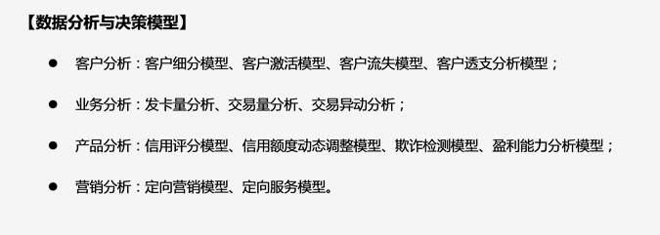
竞争对手调查
Google搜索引擎的结果显示，可以给出针对信用卡做数据整合的解决方案的公司还不多，在搜索结果的第一页上只有 深圳市北辰德科技有限公司 一家做信用卡大数据分析的公司，但是给出的业务模型缺乏针对性。我们可以在这个基础之上进行创新。

Slide 15
演示完毕
谢谢
Main团队

